Slide 1
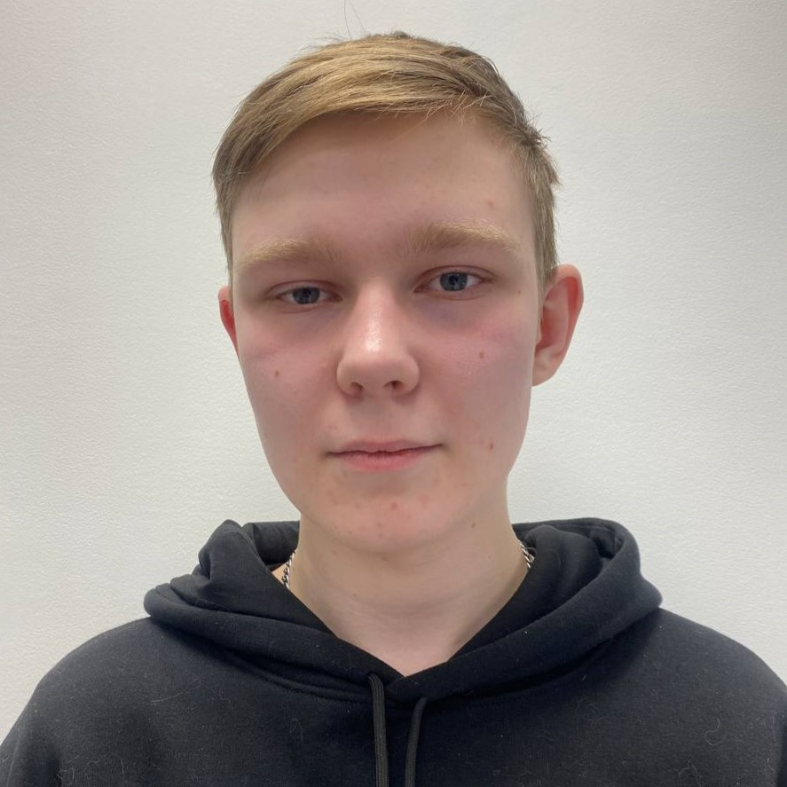
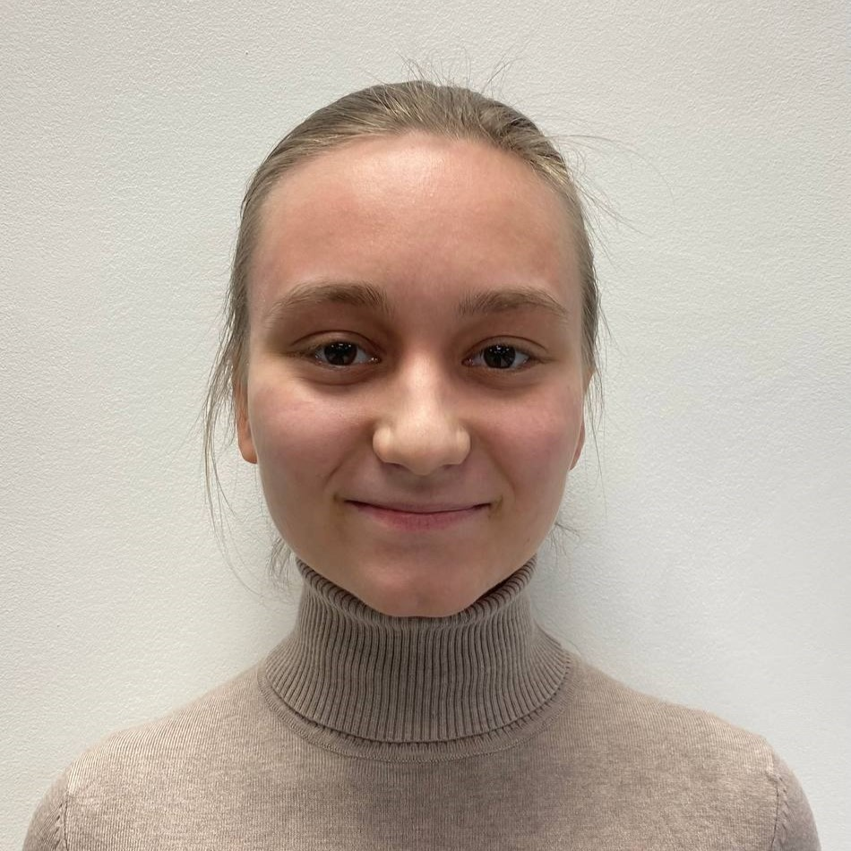
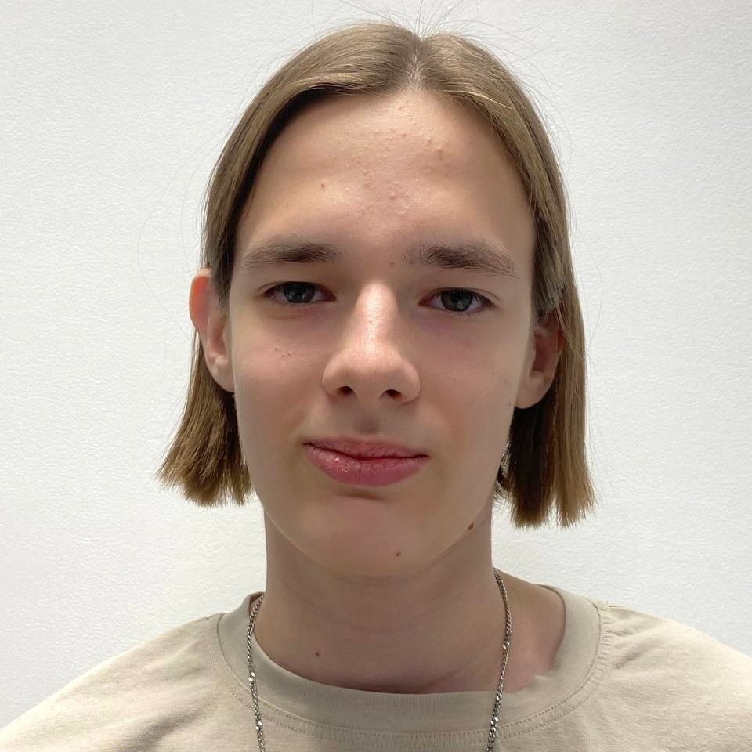
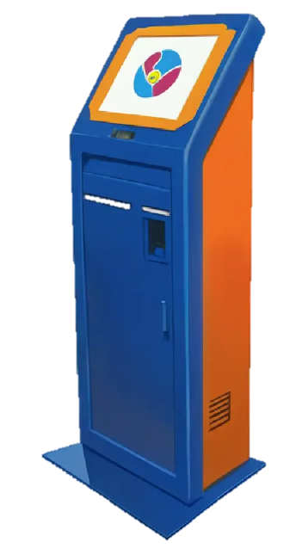
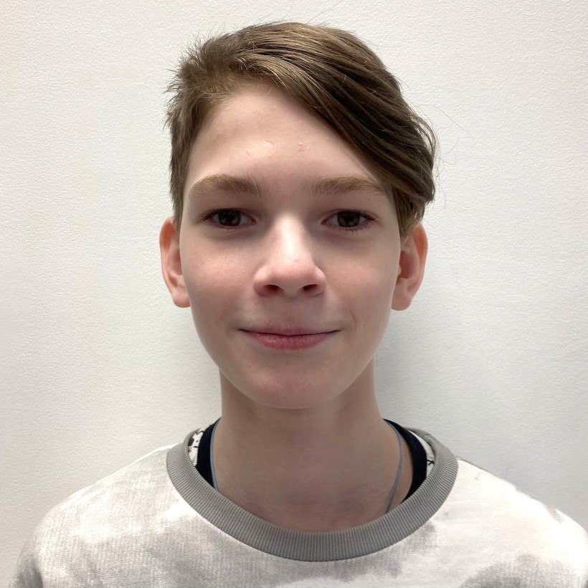

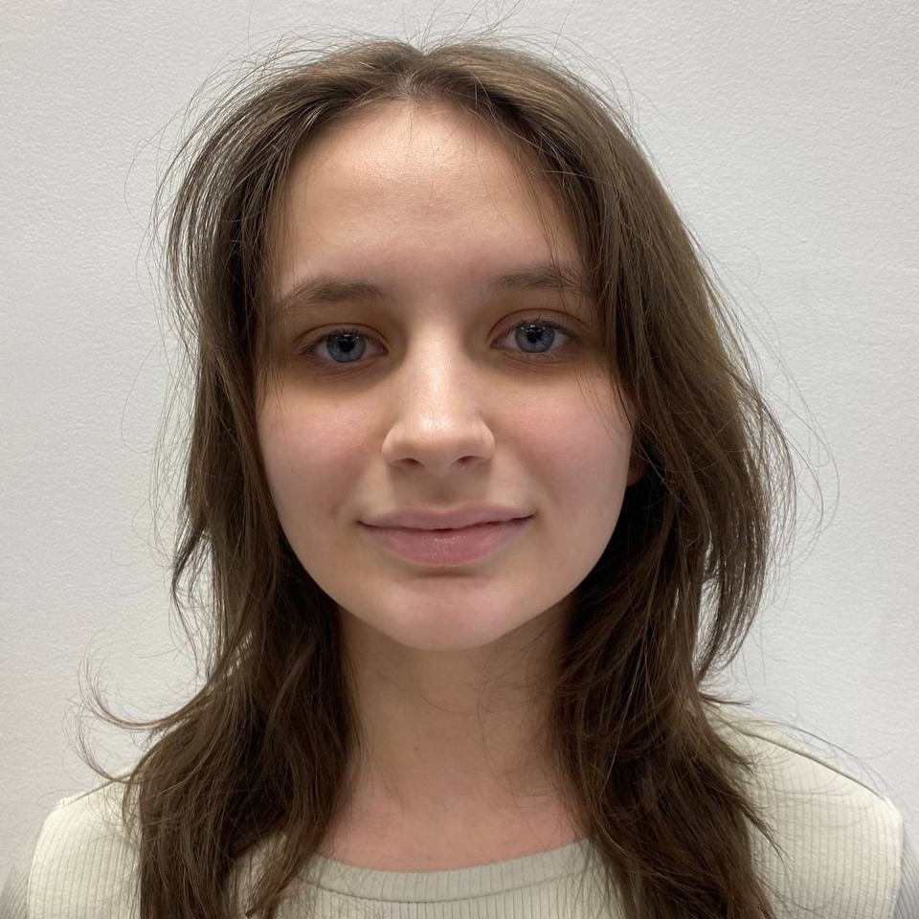
Разработка системы для упрощения записи и посещения врачей с использованием ИИ
IMed
Helix
ПР7 – программирование Python
20.12.24
Цвет фона:
#172144
Доп. цвета:
#3187FE

Slide 2
SS
20
Тыс.
пациентов в крупных поликлиниках и медицинских центрах
75% цифровизации
45% цифровизации
Сильные стороны
Санкт - Петербург
Свердловская область
Государственная поддержка
Широкий охват по всей России
Доверие пользователей
Интеграция с другими государственными сервисами
55%
Цвет фона:
#172144
Доп. цвета:
#3187FE
пациентов выражают недовольство трудностями записи к врачам
Слабые стороны
Громоздкий интерфейс
Ограниченный функционал для медицинских услуг
Низкая скорость работы
Отсутствие AI для анализа симптомов
15
мин
врачи в среднем тратят на одного пациента
Краснодарский край
Тюмень
Республика Бурятия
48% цифровизации
45% цифровизации
49% цифровизации
Команда Актуальность Цель Описание технологии Конкуренты Коммерциализация Экономика Дорожная карта Блок-схема
2

Slide 3
Цель
Разработка и внедрение интеллектуальной системы на основе искусственного интеллекта для оптимизации записи к врачам и организации приемов с целью повышения доступности и качества медицинского обслуживания.
Цвет фона:
#172144
Разработать алгоритмы ИИ для анализа симптомов и предварительной маршрутизации пациентов
Доп. цвета:
#3187FE
Создать удобный интерфейс для взаимодействия пациентов с системой
Интегрировать систему с существующими медицинскими информационными системами
Разработать модуль оптимизации расписания
Команда Актуальность Цель Описание технологии Конкуренты Коммерциализация Экономика Дорожная карта Блок-схема
3

Slide 4




Функциональная схема проекта
Система анализа предпочтений и истории записи
Интеллектуальный модуль записи
Прогнозирование потребностей пациентов
Модуль уведомлений и напоминаний
Цвет фона:
#172144
Оптимизация расписания и перераспределение времени врачей
Доп. цвета:
#3187FE
Модуль обработки обратной связи
API для взаимодействия с другими системами
Аналитический модуль для врачей и пациентов
Модуль интеграции с расписаниями врачей
Интеграция с медицинскими системами (электронные карты, страховые системы и т.д.)
Команда Актуальность Цель Описание технологии Конкуренты Коммерциализация Экономика Дорожная карта Блок-схема
4

Slide 5
Параметры / Конкуренты | Ваш проект | Госуслуги | Телемед-72 | Коммерческие клиники
Использование ИИ | ✅ | ❌ | ❌ | ❌
Автоматическая запись | ✅ | ✅ | ❌ | ❌
Индивидуальные рекомендации врача | ✅ | ❌ | ❌ | ❌
Распознавание симптомов | ✅ | ❌ | ❌ | ❌
Интеграция с календарем | ✅ | ❌ | ❌ | ✅
Поддержка видео-консультаций | ✅ | ✅ | ✅ | ✅
Личная медицинская карта | ✅ | ✅ | ❌ | ✅
Аналитика посещений | ✅ | ❌ | ❌ | ❌
Уведомления и напоминания | ✅ | ✅ | ✅ | ✅
Доступ к редким специалистам | ✅ | ❌ | ❌ | ✅
Цвет фона:
#172144
Доп. цвета:
#3187FE
Команда Актуальность Цель Описание технологии Конкуренты Коммерциализация Экономика Дорожная карта Блок-схема
6

Slide 6

Распределение целевой аудитории
Цвет фона:
#172144
Доп. цвета:
#3187FE
Рынок
7

Slide 7
Метод Сверху-вниз | Объем рынка в руб.
ТАМ Общий объем рынка | 13 600 000
Доля конкурентов в % | 33,90%
SAM Фактический объем рынка | 8 989 600
Прогноз доли которую сможете занять в % | 11%
SOM Фактический объем рынка | 961 887
Цвет фона:
#172144
Доп. цвета:
#3187FE
ТАМ | 13 600 000
SAM | 8 989 600
SOM | 961 887
Команда Актуальность Цель Описание технологии Конкуренты Коммерциализация Экономика Дорожная карта Блок-схема
8

Slide 8
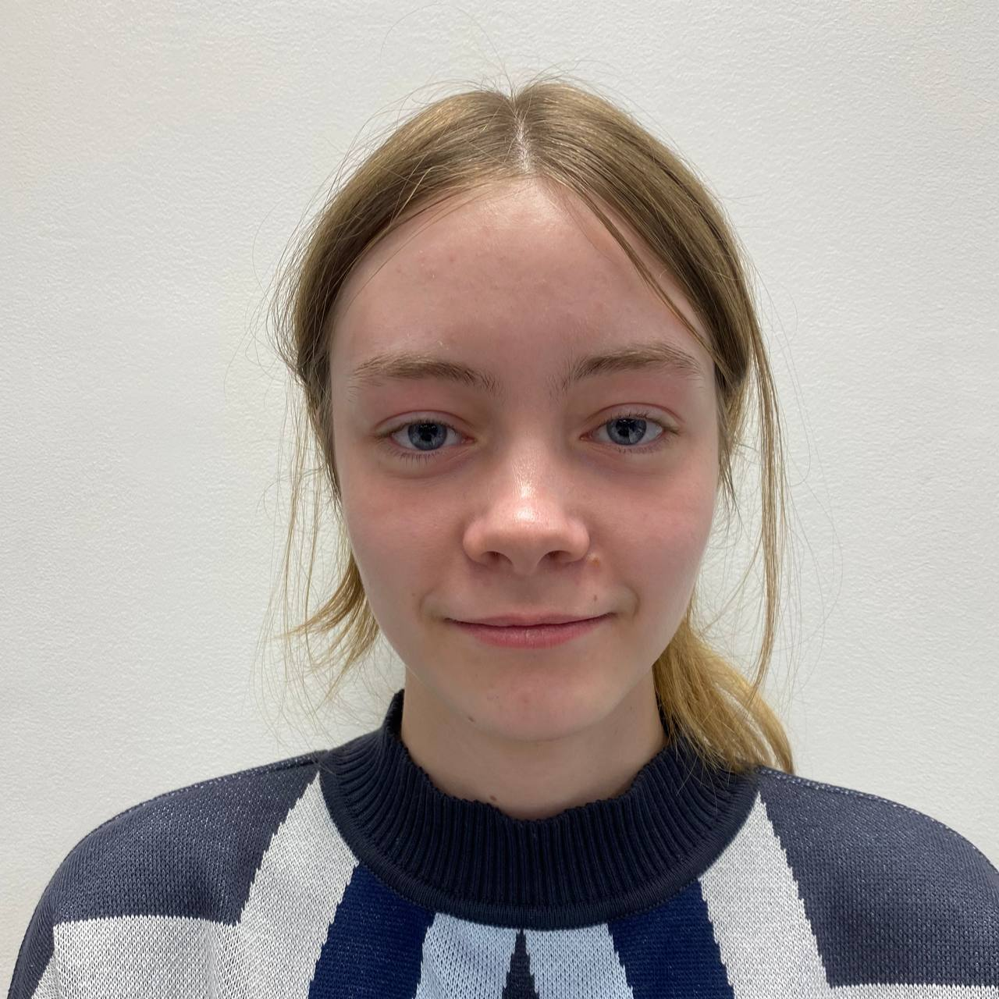
Гоглачева Полина Константиновна
Лукьянчиков Сергей Александрович
Специалист по маркетингу
Руководитель проекта
Привлечение пользователей на платформу, создание рекламных материалов
Гоглачева Полина Константиновна
Общее управление коллективом и ходом работы
Руководитель проекта
Цвет фона:
#172144
Описание вашей роли в команде
Албычев Лавр Кириллович
Голубев Савелий Александрович
Доп. цвета:
#3187FE
Разработчик backend
Разработчик нейросетевых алгоритмов
Программирование серверной части обеспечение безопасности данных пользователей
Создание умных алгоритмов для персонализации обучения нейросетей
Соколова Софья Сергеевна
Скляренко Ева Валерьевна
Аналитик данных
Дизайнер
Сбор и обработка информации о процессе
Создание удобного и интуитивно понятного интерфейса
Команда Актуальность Цель Описание технологии Конкуренты Коммерциализация Экономика Дорожная карта Блок-схема
1

Slide 9
2024
Янв Фев Мар Апр Май Июн Июл Авг Сен Окт Ноя Дек
Цвет фона:
#172144
Фаза 1
Фаза 2
Фаза 3
Выбор темы
Исследование и подготовка
Прототип
Доп. цвета:
#3187FE
2025
Фаза 4
Фаза 5
Фаза 6
Фаза 7
Фаза 8
Фаза 9
Защита
Тестирование архитектуры
Внедрение ИИ-модулей
Расширение функционала
Защита
Интеграция с внешними системами
Внедрение
Разработка базовой инфраструктуры
Отладка ИИ
0
Команда Актуальность Цель Описание технологии Конкуренты Коммерциализация Экономика Дорожная карта Блок-схема
1

